Slide 1
主日信息
Sunday Sermon

Slide 2

預備主的道路
Preparing the Way for the Lord
波特蘭靈糧堂
October 6, 2019

Slide 3
耶和華對摩西說：「你曉諭以色列人說：耶和華的節期，你們要宣告為聖會的節期。
(利未記 Leviticus 23:1-2)
The Lord said to Moses, “Speak to the Israelites and say to them: ‘These are my appointed festivals, the appointed festivals of the Lord, which you are to proclaim as sacred assemblies.

Slide 4
耶和華對摩西說：「你曉諭以色列人說：七月初一，你們要守為聖安息日，要吹角作紀念，當有聖會。 (利未記 Leviticus 23:24)
“Say to the Israelites: ‘On the first day of the seventh month you are to have a day of sabbath rest, a sacred assembly commemorated with trumpet blasts.

Slide 5


Slide 6
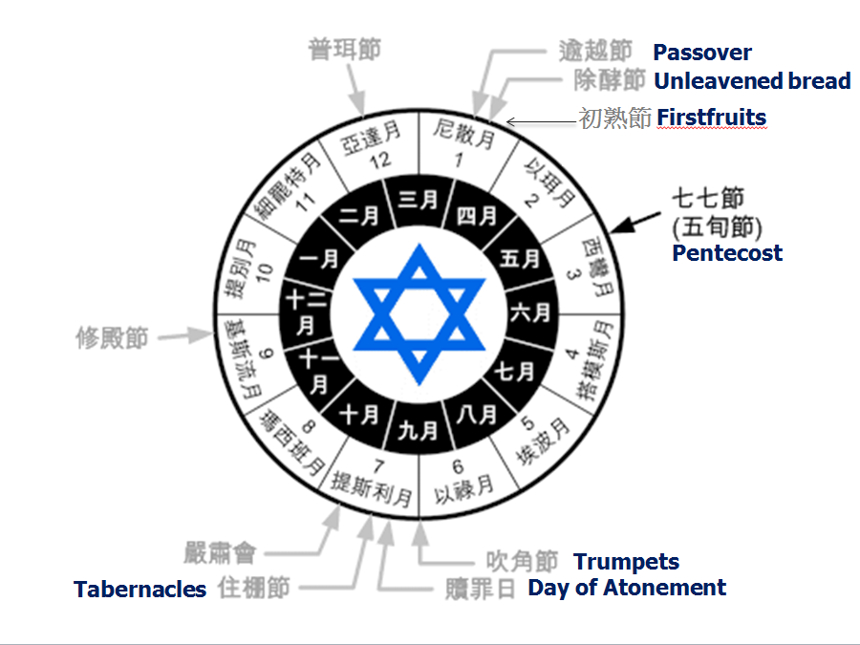

Slide 7
逾越節
正月 14 日
預表羔羊耶穌寶血的拯救
利未記 23:4-5
哥林多前書 5:7

Slide 8
無酵節 (除酵節)
正月 15 日 接連 7 日
預表脫離罪的成聖生活
利未記 23:6-8
以弗所書 4:1

Slide 9
初熟節
無酵節安息日的次日
預表基督復活 ─ 初熟果子
利未記 23:9-14
哥林多前書 15:20

Slide 10
五旬節 (七七節)
初熟節後第 49+1 日
預表聖靈降臨、教會建立
利未記 23:15-22
使徒行傳 2:1-4, 43-47

Slide 11
吹角節
七月 (提斯利月) 初一日
預表主基督再來、聖徒被提
利未記 23:23-25
馬太福音 24:30-31

Slide 12
贖罪日
七月 (提斯利月) 初十日
預表末日以色列全家要得救
利未記 23:26-32
羅馬書 11:25-26

Slide 13
住棚節 (收藏節)
七月 15 日接連 7 天
預表新天新地、 神的帳幕在人間
利未記 23:33-43
啟示錄 21:3-5

Slide 14


Slide 15


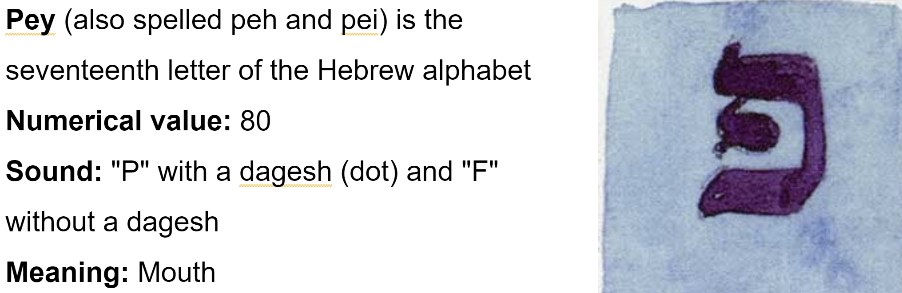

Slide 16
生死在舌頭的權下，喜愛它的，必吃它所結的果子。
(箴言 Proverbs 18:21)
The tongue has the power of life and death, and those who love it will eat its fruit.

Slide 17
凡樹木看果子，就可以認出它來。人不是從荊棘上摘無花果，也不是從蒺藜裡摘葡萄。善人從他心裡所存的善就發出善來；惡人從他心裡所存的惡就發出惡來；因為心裡所充滿的，口裡就說出來。 (路加福音 Luke 6:44-45)
45b For the mouth speaks what the heart is full of.

Slide 18
義人的心，思量如何回答；惡人的口吐出惡言。
(箴言 Proverbs 15:28)
The heart of the righteous weighs its answers, but the mouth of the wicked gushes evil.

Slide 19
猶太年曆 5780 年的預言
生死在舌頭的權下
管理我們的心思意念
代禱者的託付
大大張口，得地為業

Slide 20
回應詩歌
「以利亞的日子」

Slide 21
Play video
「以利亞的日子」

